Slide 1
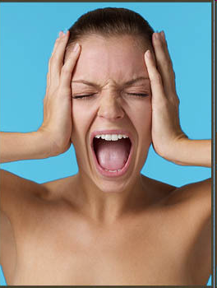
Понятие о стрессе и стрессоустойчивости.
Основные виды саморегуляции.

Slide 2
ЭМОЦИИ + СТРЕСС = конфликты
ЭМОЦИИ - субъективно переживаемое отношение человека к различным раздражителям, фактам, событиям, проявляющееся в виде удовольствия, радости, неудовольствия, раздражения, негатива, страха т.д.
СТРЕСС – это
неспецифическая ответная реакция организма на стрессоры.

Slide 3
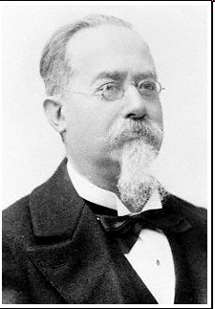
История термина
Впервые термин «стресс» в физиологию и психологию ввел Уолтер Кэннон в своих классических работах по универсальной реакции «бороться или бежать» (англ. fight-or-flight response)

Slide 4
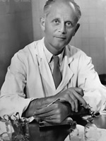
Основоположником учения о стрессе является лауреат Нобелевской премии физиолог Ганс Селье (1907—1982).
Hans Hugo Bruno Selye, венг. — канадский эндокринолог австро-венгерского происхождения.

Slide 5
Виды стресса:
Эустресс — это тот заряд бодрости, который помогает нам справиться с делами в срок.
Дистресс – сильное эмоциональное состояния, связанные с отрицательными переживаниями и имеющие ослабляющую, деструктивную силу.

Slide 6
Г. Селье и его последователи показали, что синдром ответной физиологической реакции на стресс представляет универсальную модель защитных реакций, направленных на сохранение целостности организма, и одинаков как для человека, так и для животных.
Но в отличие от животных, у человека физиологическая реакция может определяться не только непосредственным присутствием стрессора, но и его психологическим воздействием на личность.

Slide 7
Г. Селье не знал, что для человека ведущую роль в происхождении стресса играет центральная нервная система.
Естественным продолжением теории Г. Селье является теория эмоционального стресса Р. Лазаруса, которая проводит разделение системного (физиологического) и психического (эмоционального) стресса

Slide 8
Необходимым условием возникновения развития психологического стресса является восприятие угрозы.
Это зависит от личности человека (тревожность, эмоциональная устойчивость) и его предшествующим опытом. Поэтому одинаковых факторов, вызывающих стресс, не существует.
Атрибутом ЭС или сигналом, указывающим на недостаточность резервов человека для преодоления угрозы, является тревога.

Slide 9
Стрессоустойчивость -
это выработка адекватных методов реабилитации, способных поднять устойчивость человека к воздействию стрессовых факторов.
У каждого человека есть определенный набор личностных черт и физиологических особенностей (ресурсов), которые определяют его устойчивость к стрессу.

Slide 10
Стрессоры:
неразрешенные конфликты,
потеря близкого человека,
неразделенная любовь, развод,
аврал на работе в конце года, ЕНТ
побег от грабителя,
ЧП (чрезвычайное происшествие),
ЧС (чрезвычайная ситуация) и т.д.

Slide 11
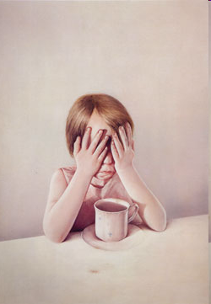
СИМПТОМЫ СТРЕССА
головная боль;
упадок сил;
нежелание что-либо делать;
потеря веры в улучшение ситуации в будущем;
возбуждённое состояние, желание идти на риск;
частичная потеря памяти, в связи с шоковым состоянием;
нежелание обдумать и проанализировать ситуацию, которая привела к стрессовому состоянию;
переменчивое настроение;
усталость, вялость.

Slide 12
Личностные черты, обусловливающие повышение стрессоустойчивости
Уровень самооценки. Чем выше ощущение важности своего существования, тем больше стрессоустойчивость.
Уровень субъективного контроля (характеристика степени независимости, самостоятельности и активности человека в достижении своих целей, его личной ответственности за свои действия и поступки). Интерналы считают, что способны влиять на ситуацию, они занимают позицию «Я — не жертва» и берут ответственность за происходящее в свои руки. Тем самым они менее подвержены стрессовым влияниям, чем экстерналы, которые воспринимают ситуацию как результат внешних обстоятельств и, соответственно, более уязвимы.
Уровень личностной тревожности (устойчивой склонности воспринимать большой круг ситуаций как угрожающие и реагировать на них состоянием тревоги).

Slide 13
Баланс мотивации достижения и избегания.
Люди, мотивированные на достижение чего-либо, легче переносят стрессовую ситуацию, чем люди, мотивированные на избегание неудач.
В 60-е годы XX столетия считали, что трудоголики с сильной хваткой, цепкие и агрессивные натуры более предрасположены к болезням сердца. Эту группу стали называть «личности типа А». Для них характерны нетерпеливость, подвижность, раздражительность, дух соперничества, честолюбие. Людей данного типа принято относить к зоне риска по возникновению негативных последствий стресса.
Поведение, характерное для типа А:Личности типа А склонны к трудоголизму. Если они стремятся к успеху и работают все больше и больше, чтобы достичь своих целей, то у них могут возникать проблемы в семье и в общении с окружающими. Они совершенно не умеют расслабляться, отключаться от работы.

Slide 14
Люди типа В спокойны и не раздражительны. Они не так реактивны, как тип А. Даже в значимой ситуации люди типа В не паникуют, не теряют самообладания и не действуют в состоянии повышенной тревожности. Они не создают себе ненужного стресса, спокойно реализуют свои возможности, и, как следствие, их здоровье вне опасности.
Тип личности Т— «вечно рискующие», или «искатели приключений». Их легко можно узнать, поскольку именно они постоянно в поисках приключений, о которых другие даже не помышляют. Например, таких, как прыжки с парашютом или полеты на дельтаплане. Они всегда считают, что «стакан наполовину полон», и не поддаются стрессу.

Slide 15
Типология личностей по способам реагирования на стресс. 3 категории:
«Стресс кролика» — относятся те, для кого характерна пассивная реакция на стресс. При этом человек способен только на короткое время активизировать свои немногочисленные силы.
«Стресс льва» — относятся люди, бурно и энергично реагирующие на стресс.
«Стресс вола» — данный тип людей может долго и методично работать на пределе своих возможностей, выполняя большую нагрузку.

Slide 16
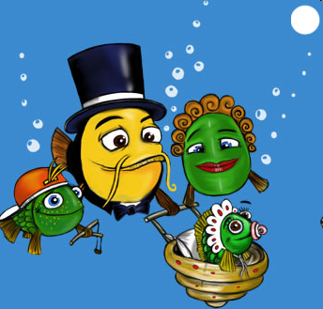
СНЯТИЕ СТРЕССА
Справится со стрессом можно с помощью саморегуляции, механизмы которой заложены в процессе воли и воображения
Снятие стресса достигается глубоким отдыхом, чем глубже – тем лучше.

Slide 17
Саморегуляция осуществляется через волю
Воля — сознательное регулирование человеком своего поведения и деятельности, выраженное в умении преодолевать внешние и внутренние трудности при совершении целенаправленных действий и поступков.
Воля — это способность человека управлять своим поведением, мобилизовывать все свои силы на достижение поставленных целей.
Воля — это осознанные действия человека, основанные на его личном мировоззрении.
Воля - это способность человека действовать в направлении сознательно поставленной цели, преодолевая внутренние препятствия (т.е. свои непосредственные желания и стремления).

Slide 18
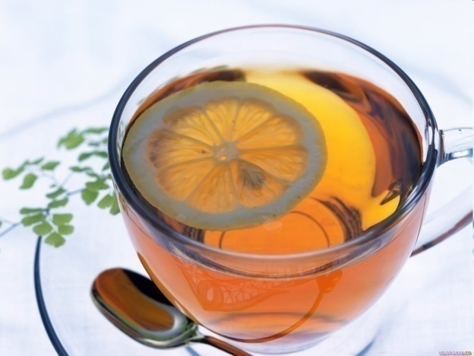
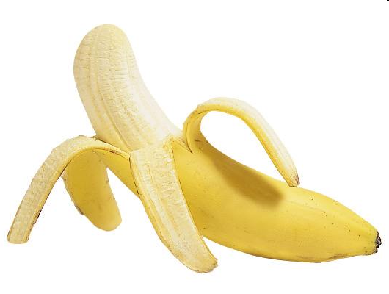
ШАГИ К ИЗБАВЛЕНИЮ ОТ СТРЕССА
Побалуйте себя чашкой чая.
Чай может как взбодрить, так и успокоить нервы. Зеленый чай снимает напряжение, черный чай тонизирует, а имбирный чай называют «эликсиром любви».
Ешьте бананы или шоколад.
Вещества, содержащиеся в них, способствуют выработке серотонина – гормона радости.

Slide 19
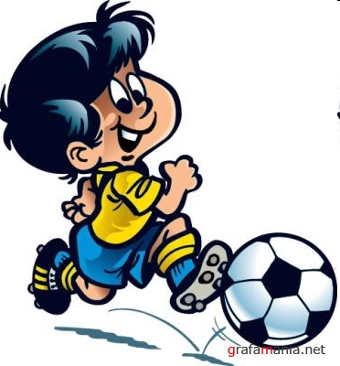
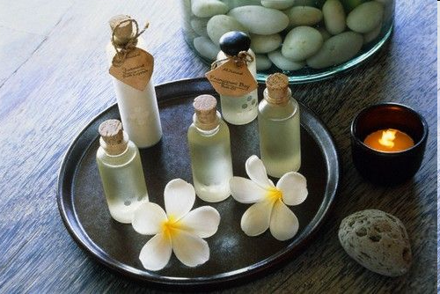
ШАГИ К ИЗБАВЛЕНИЮ ОТ СТРЕССА
Займитесь спортом. Через некоторое время вы не только станете более уравновешенными, но и увидите положительные преображения своей фигуры.
Ароматерапия. Создайте вокруг себя ароматность: несколько капель лаванды, ромашки или валерианы действуют успокаивающе. Анис, апельсин и базилик стабилизируют настроение, устраняют депрессию, печаль и тревогу.

Slide 20
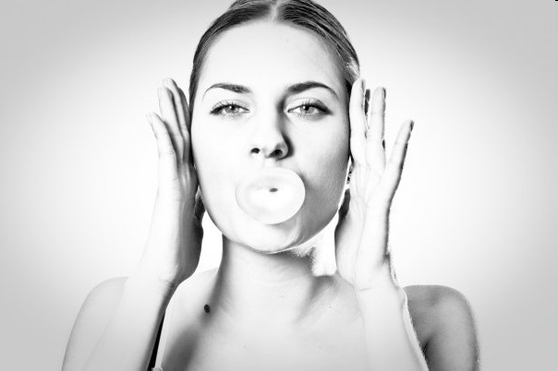
САМОРЕГУЛИРОВАНИЕ
1. Мускулатура
Самый простой, но достаточно эффективный способ эмоциональной саморегуляции — расслабление мимической мускулатуры. Научившись расслаблять лицевые мышцы, а также произвольно и сознательно контролировать их состояние, можно научиться управлять и соответствующими эмоциями.

Slide 21
2.Саморегулирование через дыхание
Важным резервом в стабилизации своего эмоционального состояния является совершенствование и владение разными техниками дыхания.

Slide 22
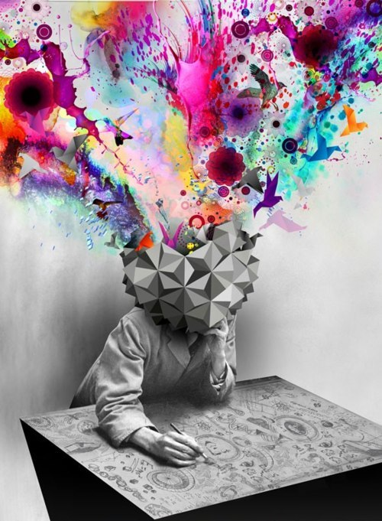
САМОРЕГУЛИРОВАНИЕ через
3. Визуализацию
Эффективным методом
эмоциональной
саморегуляции является
использование приемов воображения
или визуализации.
Визуализация — это создание внутренних образов в сознании человека, то есть активизация воображения с помощью слуховых, зрительных, вкусовых, обонятельных, осязательных ощущений, а также их комбинаций.

Slide 23
Фантазируйте,
релаксируйте,
медитируйте,
и пусть стресс не повредит вам!

